Slide 1

Banking: Phân tích tình trạng và xu hướng vay nợ của cộng đồng
Bài cuối khóa có đính kèm code trong folder

Slide 2
Giới thiệu Data
07 | STT
08 | SoTienDKVayBanDau
09 | TienGiaiNgan
10 | SoTienConLai
11 | application_date
12 | TS_CREDIT_SCORE_V2
13 | Số điện thoại khách hàng
14 | FromDate
15 | ID
Các thuộc tính trong Data ban đầu
01 | Name
02 | Address
03 | CheckTime
04 | Brieft
05 | NumberOfLoans
06 | HasBadDebt
16 | HasLatePayment

Slide 3
16 | LoanID
17 | Số tiền đăng ký vay ban đầu
18 | TienGiaiNgan
19 | Tiền giải ngân
20 | Tiền gốc còn lại
21 | ToDate
22 | Trạng thái
23 | FullName
24 | CardNumber
25 | Gender
26 | Birthday
27 | CityName
28 | DistrictName
29 | WardName
30 | Hình thức cư trú
31 | Thời gian đã sống
32 | Street
33 | CityNameHouseHold

Slide 4
34 | DistrictNameHouseHold
35 | WardNameHouseHold
36 | JobName
37 | NameCompany
38 | AddressCompany
39 | CityCompany
40 | Trạng thái
41 | DistrictNameCompany
42 | Salary
43 | ReceiveYourIncomeSalary
44 | DescriptionPositionJob
45 | RelativeFamilyName
46 | FullNameFamily
47 | ProductCreditName
48 | Hình thức cư trú
49 | InterestPaymentType
50 | LongestOverdue
51 | CreditInfo

Slide 5
Các bước làm sạch datas
STEP 1
STEP 2
STEP 3
Xử lý Các trường liên quan đến địa chỉ
Xử lý các trường liên quan đến tiền
Xử lý các giá trị rỗng rải rác
You need the best technology to help you streamline operations minus the need for multiple devices.
Set realistic, doable expectations on workload, deadlines, and performance.
Hire doers. You need a team that consistently pays attention
and springs to action.
STEP 4
STEP 5
STEP 6
Xử lý trường Gender, PhoneNumber, Datetime, Thời gian đã sống
Định dạng lại dữ liệu
Tạo thêm các cột cần thiết và trích xuất qua SQL Server
There are a lot of great channels that make video conferences, chatting, and emailing easy and fun.
There are a lot of great channels that make video conferences, chatting, and emailing easy and fun.
Simple initiatives like checking in with your team and organizing virtual coffee break sessions are a great examples.

Slide 6




Insight of the project

Slide 7



Benefits on Company Growth
Technology is a strong driving force to a company's growth.
BETTER FUNCTIONALITY AT A LESSER COST
EFFECTIVE MARKETING
HIGHER EFFICIENCY
In place of costly advertising in traditional media, digital marketing allows businesses to maximize their efforts and reach a wider audience minus the delay and staggering costs.
A more automated approach to business operations means added functions done with higher efficiency and accuracy.
Technology's ability to increase productivity and efficiency goes a long way in improving budgeting and cutting down costs.

Slide 8
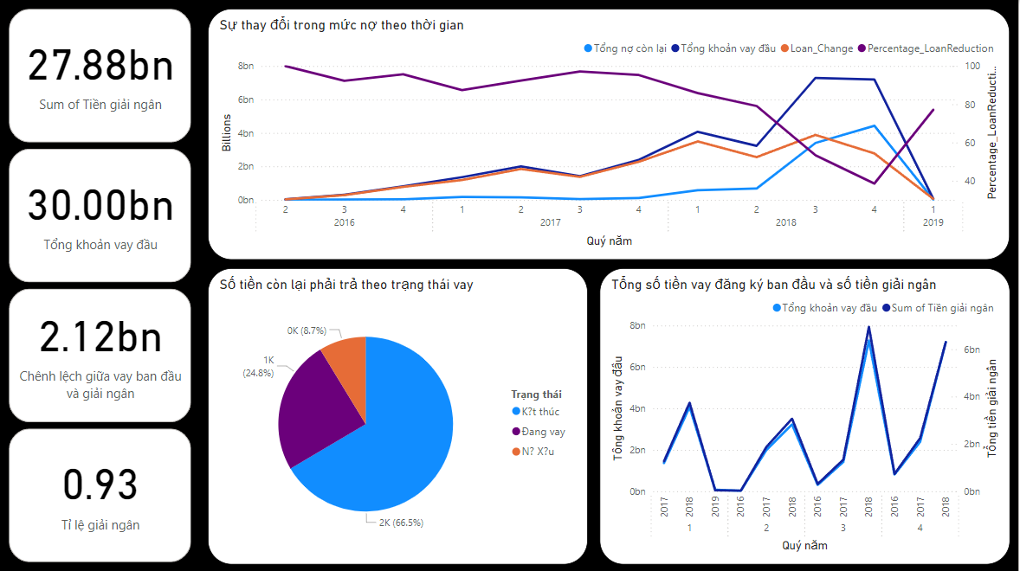
CHỈ SỐ TỔNG QUAN
Mặc dù tỷ lệ giải ngân đạt 93%, vẫn còn khoảng 2.12bn chưa được giải ngân, cho thấy có thể có những khoản vay chưa đáp ứng đủ điều kiện hoặc bị trì hoãn.
SỰ THAY ĐỔI MỨC NỢ THEO THỜI GIAN
Tổng nợ còn lại có xu hướng giảm dần từ 2016 đến 2018 nhưng tăng nhẹ trở lại trong năm 2019.
Percentage_LoanReduction có xu hướng tăng mạnh vào cuối năm 2018 và đầu 2019, cho thấy tốc độ trả nợ hoặc giảm nợ diễn ra tích cực.
Tổng khoản vay đầu và các khoản giải ngân bắt đầu tăng vào năm 2018, điều này có thể phản ánh nhu cầu vay vốn gia tăng.
TRẠNG THÁI VAY
Tổng quan về số tiền vay và giải ngân
Tỷ lệ nợ xấu tương đối cao (24.8%), chiếm gần 1/4 tổng số khoản vay. Đây là một chỉ báo rủi ro lớn cần được theo dõi và quản lý.
Phần lớn các khoản vay (66.5%) vẫn đang trong trạng thái vay và chưa kết thúc.

Slide 9
TỔNG SỐ TIỀN VAY ĐĂNG KÝ VÀ GIẢI NGÂN THEO QUÝ
Có sự biến động mạnh trong cả tổng khoản vay đăng ký và khoản giải ngân, đặc biệt trong các giai đoạn cuối 2017 và 2018.
Đỉnh cao trong giải ngân vào quý 4 năm 2018 và quý 1 năm 2019, phản ánh sự gia tăng đáng kể nhu cầu vay vốn hoặc khả năng đáp ứng giải ngân của ngân hàng.
TỔNG KẾT
Tổng quan về số tiền vay và giải ngân
Tỷ lệ giải ngân 93% cho thấy hệ thống giải ngân hoạt động khá hiệu quả, nhưng vẫn còn 2.12bn chưa được giải ngân.
Tỷ lệ nợ xấu cao (24.8%) là rủi ro đáng kể, cần xem xét chính sách quản lý và xử lý nợ.
Tổng nợ còn lại giảm dần trong 2016-2018 nhưng tăng nhẹ trong 2019.
Tăng trưởng giải ngân và đăng ký vay rõ rệt vào giai đoạn cuối 2017 và đầu 2019.

Slide 10
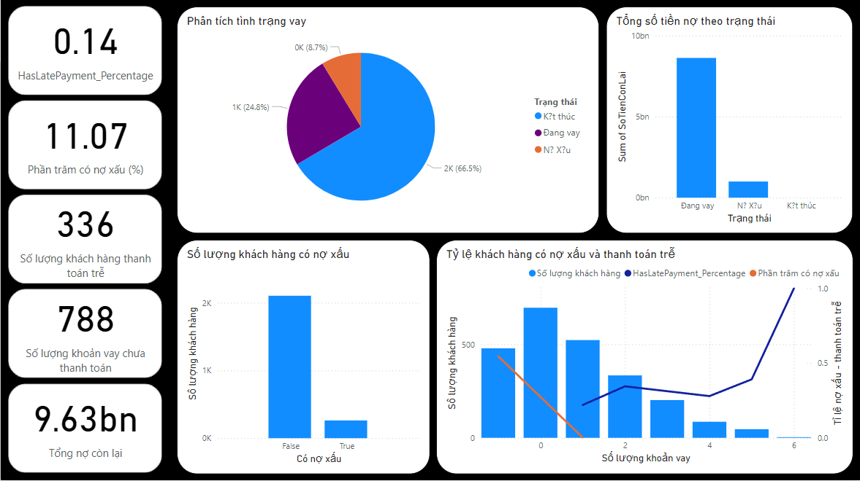
CHỈ SỐ TỔNG QUAN
Tỷ lệ khách hàng thanh toán trễ ở mức thấp (14%), nhưng vẫn tồn tại 11.07% nợ xấu đáng chú ý.
Tổng nợ còn lại khá lớn (9.63 tỷ), cần tập trung vào việc thu hồi các khoản vay chưa thanh toán.
PHÂN TÍCH TÌNH TRẠNG VAY
Phần lớn các khoản vay (66.5%) đã được tất toán.
Tuy nhiên, tỷ lệ nợ xấu chiếm 8.7%, cần theo dõi và xử lý để tránh rủi ro lan rộng.
TỔNG SỐ TIỀN NỢ THEO TRẠNG THÁI
Phân tích trạng thái và khoản vay
Đa phần các khoản vay đang hoạt động vẫn chưa tất toán, trong khi nợ xấu chiếm một phần nhỏ nhưng rủi ro đáng kể.

Slide 11
SỐ LƯỢNG KHÁCH HÀNG CÓ NỢ XẤU
Tỷ lệ khách hàng có nợ xấu tương đối thấp, điều này phản ánh công tác quản lý khoản vay đang ở mức tốt.
TỶ LỆ KHÁCH HÀNG CÓ NỢ XẤU VÀ THANH TOÁN
Số lượng khách hàng có nợ xấu và thanh toán trễ tăng lên khi số lượng khoản vay cao.
Điều này cho thấy rủi ro nợ xấu tăng khi khách hàng vay nhiều khoản cùng lúc.
TỔNG KẾT
Phân tích trạng thái và khoản vay
Tỷ lệ nợ xấu (11.07%) và khách hàng thanh toán trễ (14%) vẫn còn cần được quản lý chặt chẽ.
Phần lớn nợ còn lại nằm ở trạng thái Đang vay.
Rủi ro nợ xấu tăng cao khi số lượng khoản vay của khách hàng gia tăng.
Tổng nợ còn lại là 9.63bn, cần ưu tiên thu hồi và quản lý các khoản vay chưa thanh toán.

Slide 12
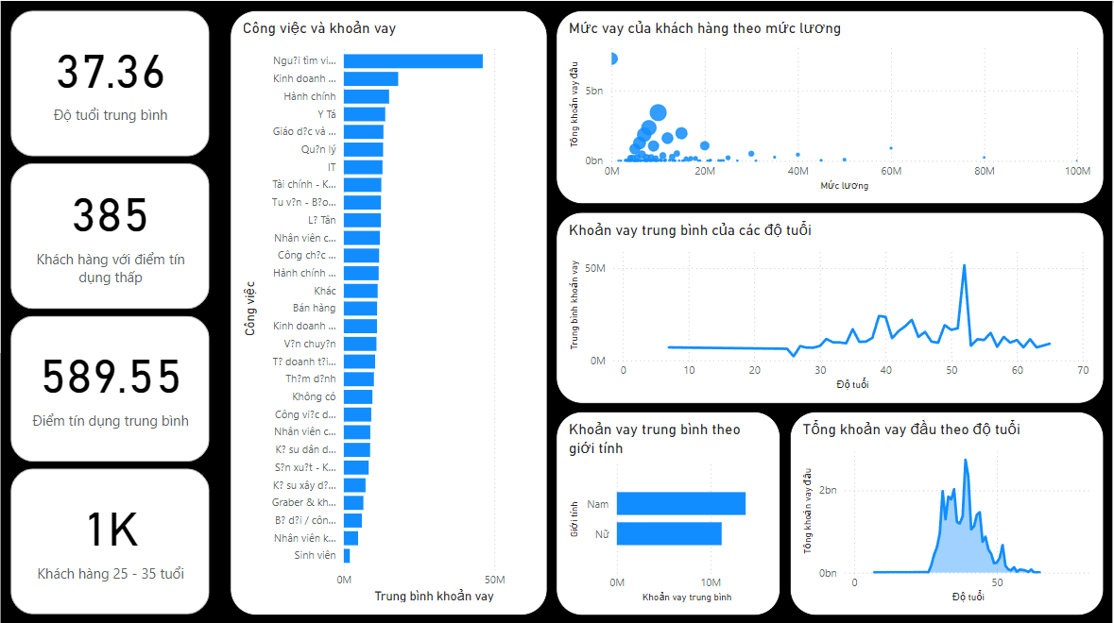
CHỈ SỐ TỔNG QUAN
Độ tuổi trung bình: 37.36 tuổi, nghĩa là phần lớn khách hàng vay nằm trong độ tuổi trung niên.
Khách hàng với điểm tín dụng thấp: Có 385 khách hàng, đây là nhóm có nguy cơ rủi ro cao.
Điểm tín dụng trung bình: 589.55 điểm, cho thấy chất lượng tín dụng tổng thể của tập khách hàng ở mức trung bình.
Khách hàng 25-35 tuổi: Có khoảng 1K khách hàng, đây là nhóm khách hàng tiềm năng và có nhu cầu vay cao.
PHÂN TÍCH THEO CÔNG VIỆC VÀ KHOẢN VAY
Nhóm "Người tìm việc" có trung bình khoản vay cao nhất, tiếp theo là "Kinh doanh" và "Hành chính".
Có thể thấy nhóm "Kinh doanh" và "Người tìm việc" cần nguồn vốn cao để duy trì hoặc khởi đầu công việc.
Sinh viên và các ngành nghề lao động phổ thông có khoản vay trung bình thấp
Khách hàng và các yếu tố nhân khẩu học

Slide 13
KHOẢN VAY THEO ĐỘ TUỔI
Khoản vay trung bình tăng mạnh ở độ tuổi 30-50, trong đó đỉnh cao nhất gần 50 tuổi.
Đây có thể là độ tuổi khách hàng cần vốn cho các khoản đầu tư lớn như kinh doanh, nhà cửa.
Sau 50 tuổi, khoản vay có xu hướng giảm dần.
PHÂN TÍCH THEO GIỚI TÍNH
Nam giới có khoản vay trung bình cao hơn so với nữ giới, phản ánh có thể do nhu cầu đầu tư hoặc kinh doanh của nam giới nhiều hơn.
MỨC LƯƠNG VÀ KHOẢN VAY
Mặc dù có xu hướng tăng lãi suất khoản vay khi mức lương tăng, nhưng dữ liệu cho thấy không phải tất cả khách hàng có thu nhập cao đều vay lớn.
Phân tán dữ liệu tập trung ở mức lương dưới 20M.
KẾT LUẬN CHÍNH
Khách hàng và các yếu tố nhân khẩu học
Nhóm tuổi 30-50 là đối tượng vay lớn nhất.
Nhóm ngành nghề "Kinh doanh" và "Người tìm việc" có khoản vay trung bình cao nhất.
Nam giới có xu hướng vay cao hơn nữ giới.
Rủi ro tín dụng cần tập trung vào nhóm 385 khách hàng có điểm tín dụng thấp.
Mức lương cao không hoàn toàn tỷ lệ thuận với tổng khoản vay.

Slide 14
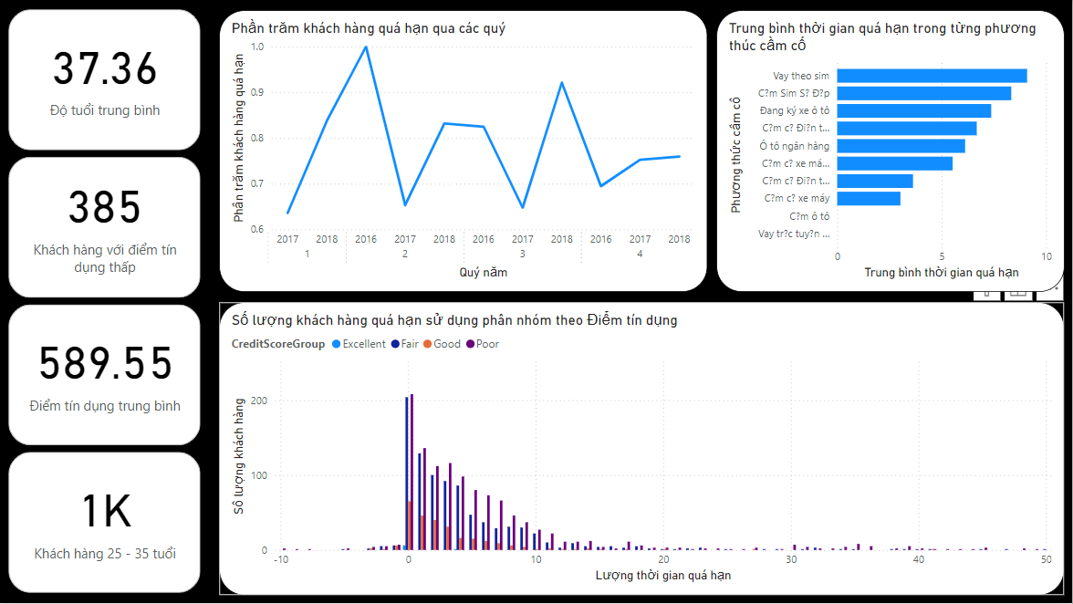
TÌNH TRẠNG QUÁ HẠN VÀ XU HƯỚNG THỜI GIAN
Phần trăm khách hàng quá hạn theo quý: Tỷ lệ khách hàng quá hạn biến động mạnh theo từng quý từ năm 2016 đến 2018, đặc biệt tăng nhẹ trong giai đoạn cuối 2017 - 2018. Điều này có thể liên quan đến chu kỳ kinh tế hoặc rủi ro tín dụng gia tăng.
Thời gian quá hạn trung bình theo phương thức giải ngân:
"Vay theo sổ tiết kiệm" và "Cầm cố tài sản" có thời gian quá hạn trung bình dài nhất, do khách hàng chủ quan với khoản vay có tài sản thế chấp.
"Cho vay trực tuyến" và "Vay trả góp qua lương" có thời gian quá hạn trung bình thấp nhất, nhờ quy trình xét duyệt nghiêm ngặt và quản lý hiệu quả.
TÁC ĐỘNG CỦA MỨC LƯƠNG VÀ ĐIỂM TÍN DỤNG ĐẾN QUÁ HẠN
Điểm tín dụng và các yếu tố liên quan
Nhóm khách hàng cần chú ý:
Khách hàng thuộc nhóm điểm tín dụng thấp ("Poor" và "Fair") có tỷ lệ quá hạn và rủi ro nợ xấu cao hơn, cần được quản lý chặt chẽ hơn.

Slide 15
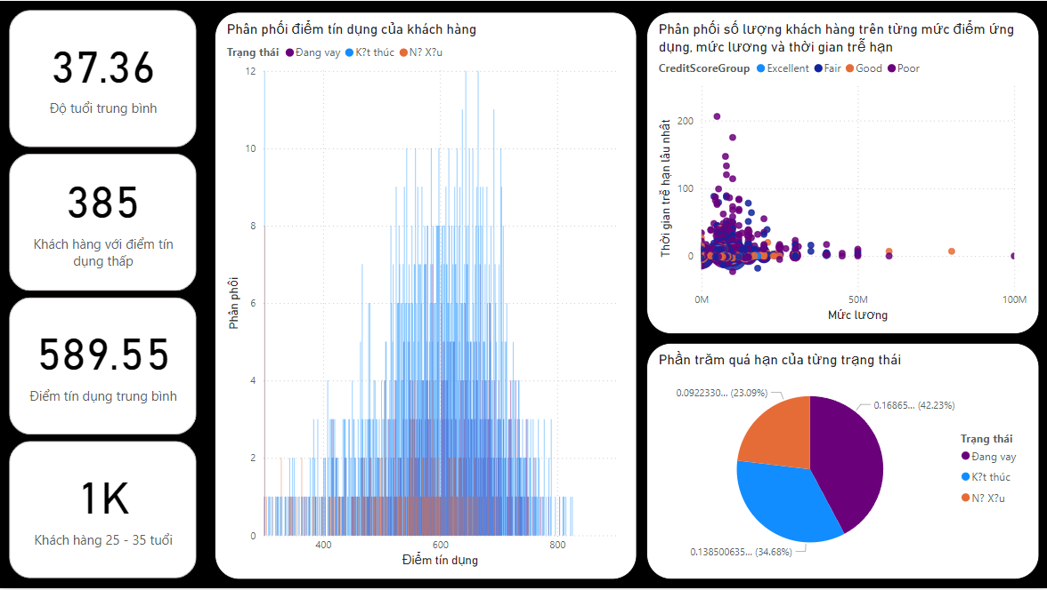
PHÂN TÍCH PHƯƠNG THỨC GIẢI NGÂN
Các phương thức thế chấp như "Vay theo sổ tiết kiệm" và "Cầm cố tài sản" thường có thời gian quá hạn trung bình cao nhất.
Phương thức "Cho vay trực tuyến" và "Vay tín chấp" cho thấy tính hiệu quả cao hơn với thời gian quá hạn thấp, nhờ quản lý chặt chẽ.
TÓM TẮT RỦI RO NỢ XẤU
Tỷ lệ nợ xấu cao tới 31.35% là dấu hiệu đáng báo động, đặc biệt tập trung ở nhóm điểm tín dụng thấp (<500).
Cần cải thiện quy trình xét duyệt và tăng cường hỗ trợ khách hàng có thu nhập thấp hoặc trung bình để giảm thiểu rủi ro.
KẾT LUẬN CHÍNH
Điểm tín dụng và các yếu tố liên quan
Điểm tín dụng thấp (<500) và mức lương thấp (<20 triệu VNĐ) là yếu tố chính dẫn đến thời gian quá hạn kéo dài, nguy cơ nợ xấu.
Phương thức thế chấp như "Vay theo sổ tiết kiệm" cần được giám sát chặt chẽ hơn, trong khi các phương thức vay tín chấp có hiệu quả quản lý tốt hơn.
Rủi ro nợ xấu gia tăng cuối năm 2017 - 2018 cần được xem xét kỹ lưỡng để đưa ra các biện pháp giảm thiểu hiệu quả, đặc biệt với nhóm khách hàng có điểm tín dụng "Poor" và "Fair".

Slide 16
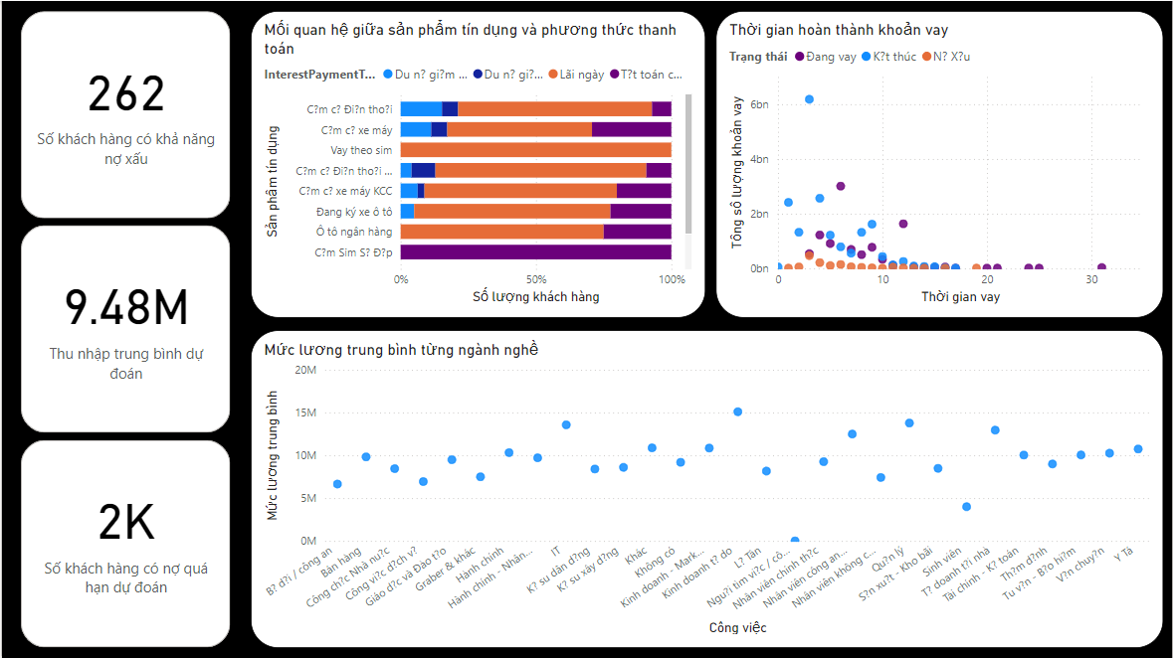
KHẢ NĂNG NỢ XẤU VÀ NỢ QUÁ HẠN
262 khách hàng có khả năng nợ xấu và 2K khách hàng có nợ quá hạn dự đoán.
Điều này cảnh báo rằng rủi ro tín dụng còn khá cao trong danh mục khách hàng hiện tại.
MỐI QUAN HỆ GIỮA SẢN PHẨM TÍN DỤNG VÀ PHƯƠNG THỨC THANH TOÁN
Các sản phẩm như Cầm cố điện thoại, Cầm cố xe máy, và Vay theo sim có tỷ lệ phương thức thanh toán là lãi ngày hoặc trả góp chiếm phần lớn.
"Lãi ngày" và "Trả góp" phổ biến hơn đối với các sản phẩm vay nhỏ lẻ, có thể dẫn đến áp lực tài chính ngắn hạn cho khách hàng có khả năng tài chính thấp.
Sản phẩm như Ô tô ngân hàng có hình thức trả góp và lãi dài hạn, thường ít gặp tình trạng nợ xấu hơn.
Nghề nghiệp, thu nhập, sản phẩm tín dụng và thời gian vay
THỜI GIAN HOÀN THÀNH KHOẢN VAY VÀ TỔNG SỐ KHOẢN VAY
Vay ngắn hạn có thể gây rủi ro thanh khoản, đặc biệt với nhóm khách hàng thu nhập thấp.

Slide 17
THU NHẬP TRUNG BÌNH VÀ CÁC NGÀNH NGHỀ
Thu nhập trung bình dự đoán là 9.48 triệu đồng - khá thấp, điều này phản ánh khả năng trả nợ của khách hàng gặp thách thức, đặc biệt với nhóm vay ngắn hạn.
Mức lương trung bình theo ngành nghề:
Các ngành có thu nhập cao như IT, Y Tế, Tài chính - Kế toán và Kỹ sư xây dựng.
Nhóm ngành "Công nhân", "Bán hàng", và "Sinh viên" có thu nhập thấp dưới 10 triệu đồng, dễ rơi vào rủi ro nợ xấu và quá hạn.
PHÂN BỔ SẢN PHẨM VAY PHỔ BIẾN
Các sản phẩm tín dụng nhỏ lẻ và tiêu dùng như cầm cố điện thoại, cầm cố xe máy, và vay theo sim được sử dụng nhiều nhất.
Các sản phẩm này phục vụ nhóm thu nhập thấp nhưng lại có tỷ lệ nợ xấu cao.
Sản phẩm vay có tài sản đảm bảo lớn như đăng ký ô tô hay ô tô ngân hàng có ít khách hàng nhưng tỷ lệ thanh toán tốt hơn.
Nghề nghiệp, thu nhập, sản phẩm tín dụng và thời gian vay

Slide 18
TỔNG KẾT
Nợ xấu và nợ quá hạn tập trung vào nhóm vay nhỏ lẻ, thời gian ngắn và thu nhập thấp.
Phương thức lãi ngày phổ biến ở các khoản vay nhỏ lẻ gây áp lực thanh toán ngắn hạn.
Ngành nghề có thu nhập thấp như công nhân, bán hàng và sinh viên chiếm tỷ lệ lớn khách hàng có nguy cơ nợ xấu.
Sản phẩm vay tiêu dùng ngắn hạn cần được quản lý chặt chẽ hơn để hạn chế rủi ro tín dụng.
Nghề nghiệp, thu nhập, sản phẩm tín dụng và thời gian vay

Slide 19

VŨ MẠNH QUÂN
Thank you for watching

